Slide 1
BASE DE DADOS
BASE DE DADOS
Oracle
PL/SQL

Slide 2
- Introdução
PL/SQL
Extensão ao SQL
Estruturada em blocos
Permite controlo do fluxo de execução
Permite integração entre diferentes ferramentas Oracle
Não permite comandos DDL
PL/SQL combina:
poder de manipulação de dados do SQL com
poder de processamento das linguagens procedimentais

Slide 3
- Blocks
A unidade básica em PL/SQL é o Block. Há vários tipos de blocks:
Anonymous Blocks: não têm nome (como os scripts). Normalmente são construídos dinamicamente e executados apenas uma vez.
Named Blocks: semelhantes aos anónimos mas com um nome; podem ser invocados e reutilizados.
Subprogramas. São procedures e functions que são guardados na BD. Os subprogramas (procedure ou function) são executados explicitamente quando invocados.
Triggers: São também guardados na BD. Os Triggers são executados implicitamente quando acontecem determinados eventos na BD (Insert, Update e Delete)
A PACKAGE is a schema object that groups logically related PL/SQL types, items, and subprograms.
Use packages when writing a set of related subprograms that form an application programming interface (API) that you or others might reuse.
Packages have two parts: a specification (interface) and a body.

Slide 4
- Estrutura de um bloco anónimo
DECLARE
--Definição de objetos PL/SQL a utilizar dentro do bloco.
BEGIN
--Ações executáveis
EXCEPTION
--Processamento de exceções.
END;
Os blocos podem ser encadeados
Os elementos BEGIN e END são obrigatórios e delimitam o conjunto de ações a efetuar.
A secção DECLARE é opcional e é utilizada para definir objetos de PL/SQL, tais como as variáveis referenciadas no bloco
Variáveis declaradas num bloco são visíveis nos seus (sub) blocos internos
A secção EXCEPTION é opcional e é utilizada para captar exceções, e definir ações a tomar quando estas ocorrem
Todas as instruções PL/SQL terminam com ponto e vírgula.

Slide 5
- Declaração de Variáveis e Constantes
DECLARE
identifier [CONSTANT] datatype [NOT NULL] [:= | DEFAULT expr];
Tipo de dados : SQL, como CHAR, DATE, ...
Tipo de dados :PL/SQL, como BOOLEAN, BLOB , NVARCHAR
Tipo de dados pode ser definido indiretamente por via de um dado atributo
os atributos são sinalizados com um sinal de percentagem (%)
%TYPE – tipo de dados de um dado atributo
Nome Aluno.nome%TYPE;
Ou tabela …
%ROWTYPE – estrutura (variável com vários atributos) que representa uma linha de uma dada tabela; os identificadores e tipos de dados de cada um dos seus elementos são iguais aos da tabela conforme Create Table
Estudante aluno%ROWTYPE

Slide 6
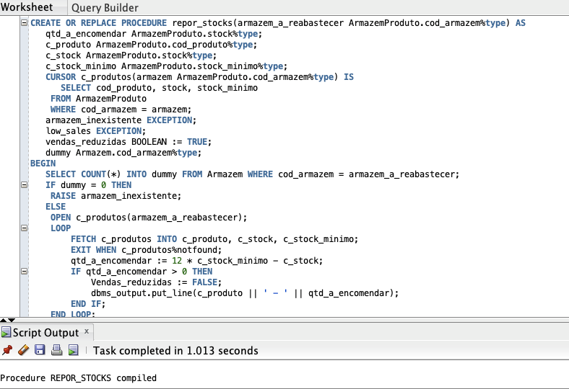
- Named Blocks: Procedimentos
são blocos PL/SQL armazenados de forma compilada, e executados no servidor ​
Tem um nome e pode ter parâmetros

Slide 7
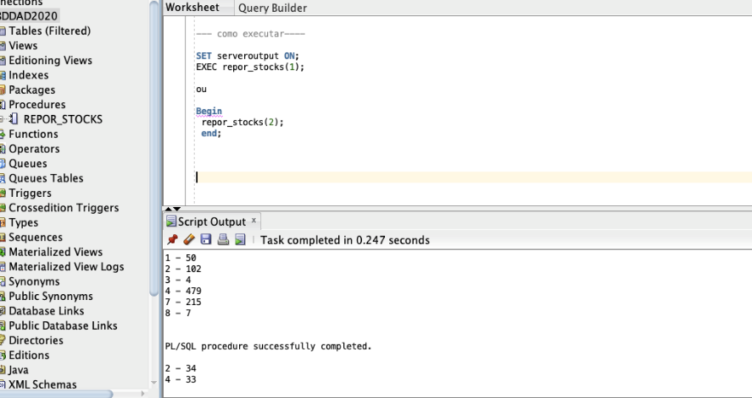
- Named Blocks: Procedimentos
Como são executados

Slide 8
- Estruturas de controlo de fluxo
Condicional
IF <condition> THEN
<command 1>
END IF;
CASE [ expression ]
WHEN condition_1 THEN result_1
WHEN condition_2 THEN result_2
...
WHEN condition_n THEN result_n
ELSE result
END;
IF <condition> THEN
<command 1>
ELSE
<command 2>
END IF;
IF <condition 1> THEN
<command 1>
ELSIF <condition 2> THEN
<command 2>
ELSE
<command 3>
END IF;
Iterativo
LOOP <statements>
EXIT WHEN <condition>;
END LOOP;
WHILE <condition> LOOP
<statements>
END LOOP;
FOR counter IN lower..upper LOOP <statements>
END LOOP;

Slide 9
- Exemplo

Slide 10
- Exemplo
-- Inserir dados nas tabelas-------

Slide 11
- Exemplo
1 - Listar para todos os produtos existentes num dado armazém a quantidade a encomendar para repor stocks. É política da empresa encomendar a quantidade necessária de cada produto para repor os stocks a um nível de referência, ou seja, encomendar uma quantidade igual à diferença entre o nível de referência e a quantidade em stock à data.
O nível de referência é igual a 12 vezes o stock mínimo do produto.
Para um produto que tenha um stock de 100 unidades e um stock mínimo de 10 unidades devem encomendar-se 20 unidades: 12*10 – 100 = 20.
Gerar exceções para “armazém inexistente” e para armazém em que não seja necessário encomendar nenhum produto, “vendas_reduzidas”.
2 - Listar quantidade de cada produto existente em cada armazéns. Gerar uma exceção “armazém_sem_produtos” se existir algum armazém sem qualquer produto.

Slide 12
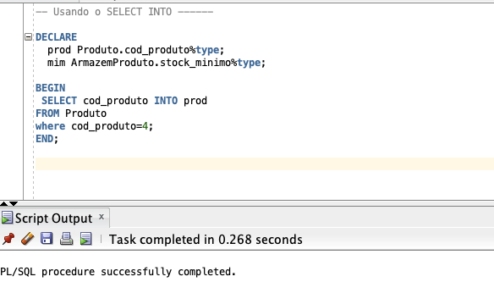
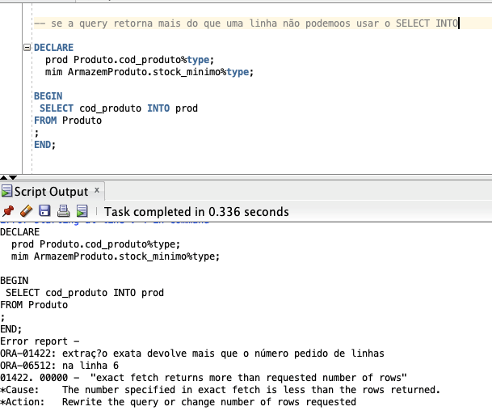
- Acesso a dados
SELECT <columnl>,…. INTO <variable 1 >,…
FROM <table_name
[WHERE <condition to fetch the required records> ];
What if…
…the SELECT statement returns more than one tuple?

Slide 13
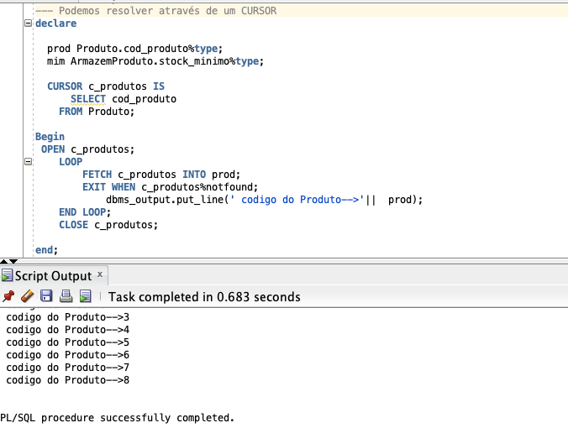
CASE [ expression ] WHEN condition_1 THEN result_1 WHEN condition_2 THEN result_2 ... WHEN condition_n THEN result_n ELSE result END
- Cursores
Ciclo de vida de um cursor:
DECLARE
CURSOR<cursor_name>[(parameters_list)] IS <select statement>;
OPEN
OPEN <cursor_name>[(parameters_list)];
FETCH, num ciclo LOOP, FOR EACH
FETCH <cursor_name> INTO <variable>;
CLOSE
CLOSE <cursor_name>;

Slide 14
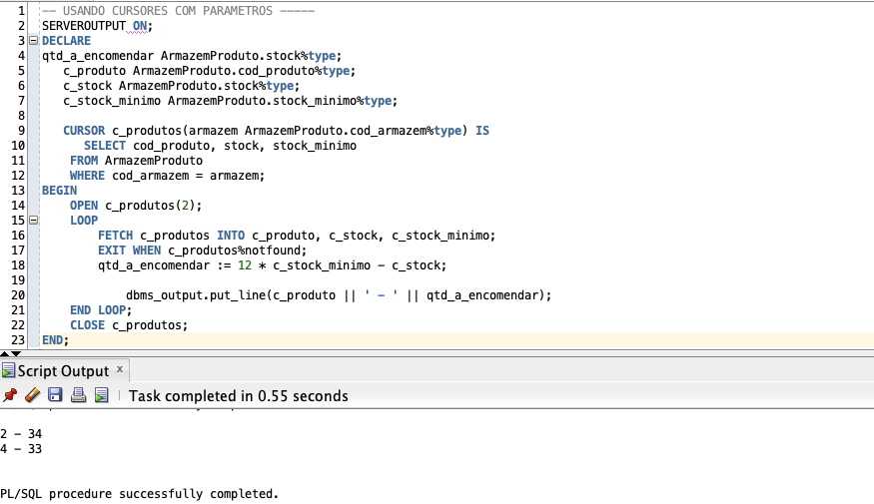
- Cursores com parâmetros
Para o armazém dois
Atributo do cursor
ATRIBUTOS DO CURSOR

Slide 15
- Cursores implícitos (FOR…IN SELECT)
Não é necessário declarar o cursor (o cursor é o próprio select).
Não é possível invocar os atributos de um cursor explícito definido como query de um ciclo FOR de cursor (porque não tem nome).
FOR record_name IN (query ou cursor_name) LOOP
<statements>
END LOOP; -- implicit close occurs

Slide 16
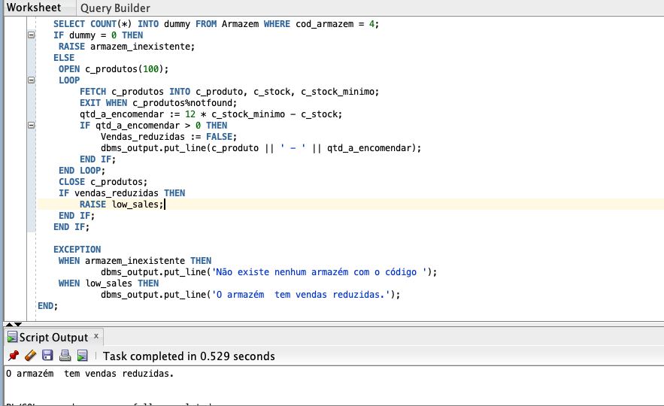
- Exceções
Ciclo de vida de uma exceção:
DECLARE
<exception_name> EXCEPTION;
RAISE
RAISE <exception_name>;
EXCEPTION HANDLING
EXCEPTION
WHEN < exception_name > THEN <exception_handling_routine>;

